Slide 1


Rozbudowa sieci kanalizacji sanitarnej dla miejscowości Godziesze Małe, Kąpie, Krzemionka, Biała, Wola Droszewska i Zadowice wraz z modernizacją oczyszczalni ścieków w Godzieszach małych
Budowa systemu kanalizacji sanitarnej na terenie naszej gminy ma szczególne znaczenie dla poprawy ochrony środowiska naturalnego, służące realizacji naszego założenia – „aby rzeki były czyste, a trawa – zielona”.
Lata inwestycji 2017 - 2020

Slide 2



Projekt rozbudowy sieci kanalizacyjnej w Gminie Godziesze Wielkie został podzielony na III etapy
Projekt współfinansowany ze środków Europejskiego Funduszu Rozwoju Regionalnego w ramach Wielkopolskiego Regionalnego Programu Operacyjnego na lata 2014-2020 w ramach: Osi Priorytetowej 4 „Środowisko”, Działania 4.3 „Gospodarka wodno-ściekowa”, Poddziałania 4.3.1 „Gospodarka wodno-ściekowa” oraz 4.3.2 „Gospodarka wodno-ściekowa w ramach ZIT dla rozwoju AKO”.
Etap I
Etap II
Etap iii
Godziesze Małe, Kąpie, Krzemionka
i część Woli Droszewskiej,
Godziesze Małe ul. Ostrowska, Biała wraz z modernizacją i rozbudową oczyszczalni ścieków w Godzieszach Małych,
Zadowice i część Woli Droszewskiej

Slide 3
Inwestycja ta, składająca się z III etapów, ma na celu systemowe i kompleksowe rozwiązanie problemów związanych z odbiorem ścieków z gospodarstw domowych w obrębie aglomeracji związanych z regułami funkcjonowania Krajowego Programu Oczyszczania ścieków Komunalnych.
Proces inwestycyjny, związany z budową kanalizacji sanitarnej, rozpoczął się od sporządzenia projektów, a następnie przygotowania dokumentacji pozwalającej na udział w konkursowych naborach wniosków.
Zakres prac obejmował:
• roboty ziemne,
• montaż kanałów sanitarnych,
• montaż studni rewizyjnych,
• montaż przepompowni ścieków,
• montaż rurociągów tłocznych,
• montaż studni z zaworami,
• modernizacja i rozbudowa oczyszczalni ścieków w Godzieszach Małych.
W wyniku realizacji projektów osiągnięte zostały następujące wskaźniki:
- długość wybudowanej kanalizacji sanitarnej: 22,639 km
- liczba dodatkowych osób korzystających z ulepszonego oczyszczania ścieków: 964
- przewidywana liczba osób korzystających z ulepszonego oczyszczania ścieków: 2 183
- LICZBA PRZEBUDOWANYCH OCZYSZCZALNI ŚCIEKÓW KOMUNALNYCH – 1 SZT.

Slide 4
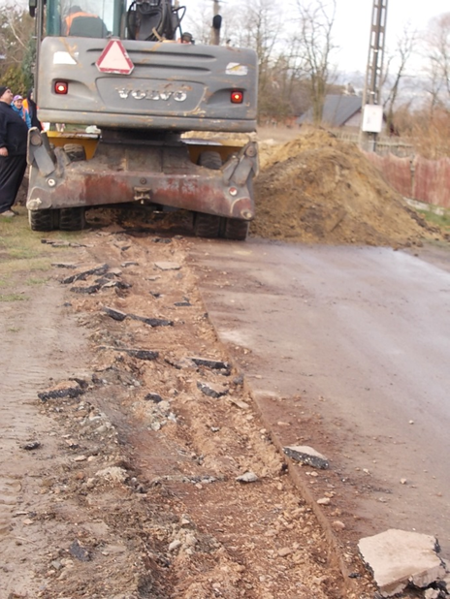
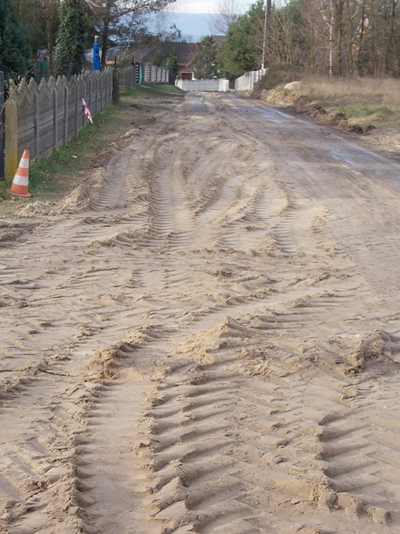
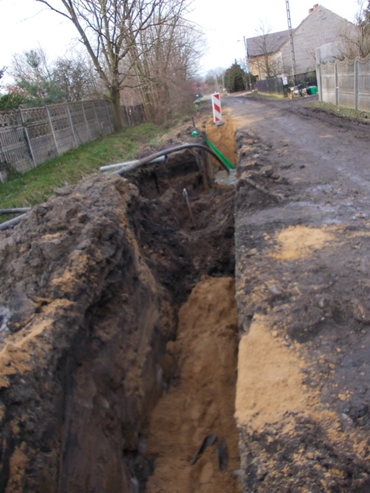
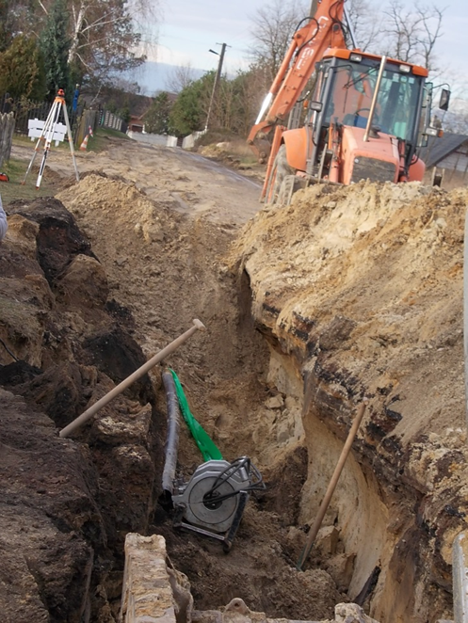
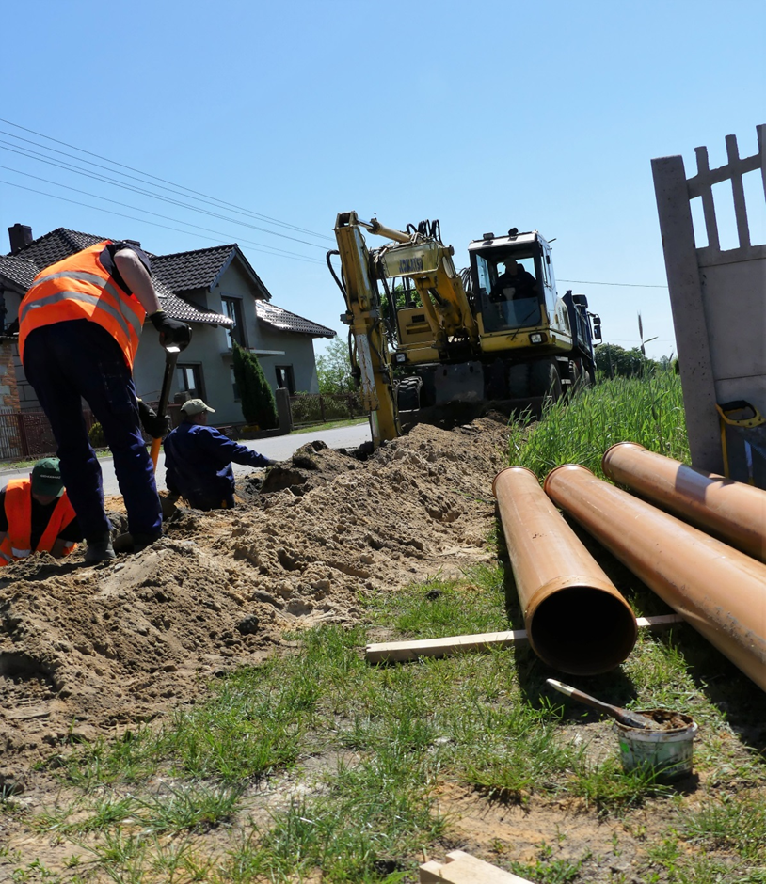
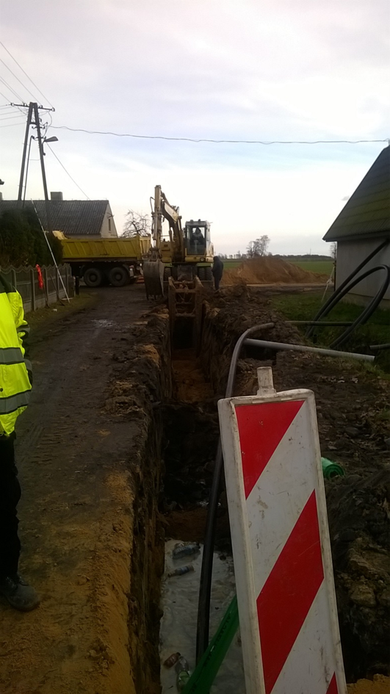
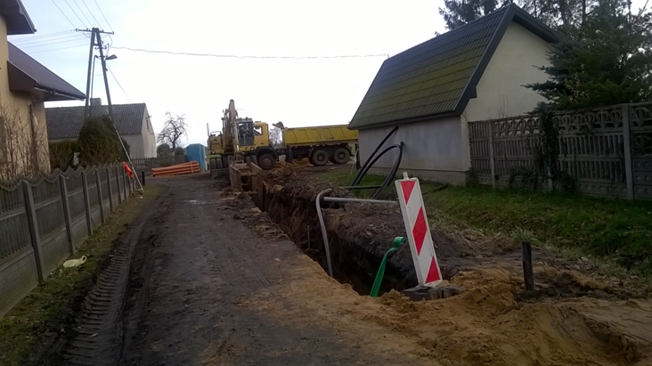
Opis przedmiotu projektu

Slide 5
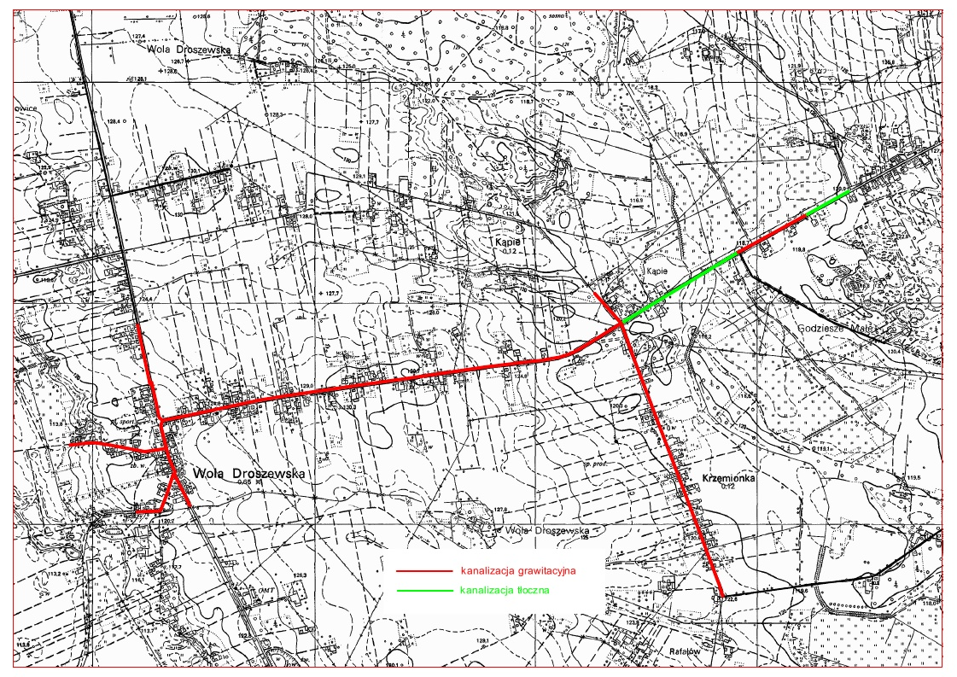
Etap I tytuł projektu :
„Rozbudowa sieci kanalizacji sanitarnej dla miejscowości Godziesze Małe, Kąpie i część Woli Droszewskiej.”
WNIOSKODAWCA: Gmina Godziesze Wielkie
WARTOŚĆ PROJEKTU: 3 830 445,49 zł
DOFINANSOWANIE Z UE: 2 529 947,67 zł
ŚRODKI WŁASNE GMINY: 1 300 497,82 zł
CZAS RZECZOWEJ REALIZACJI PROJEKTU: 14.11.2017r. – 19.09.2018r.

Slide 6
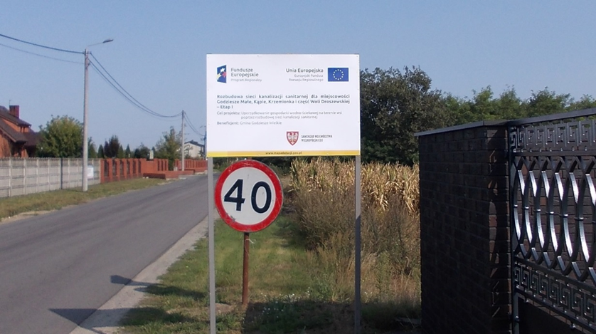
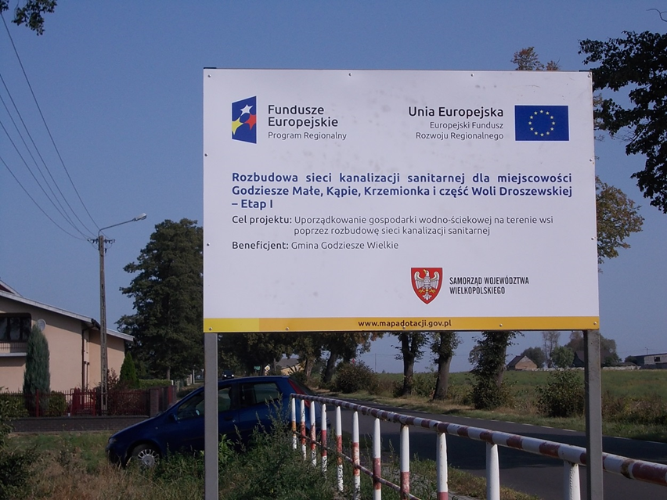

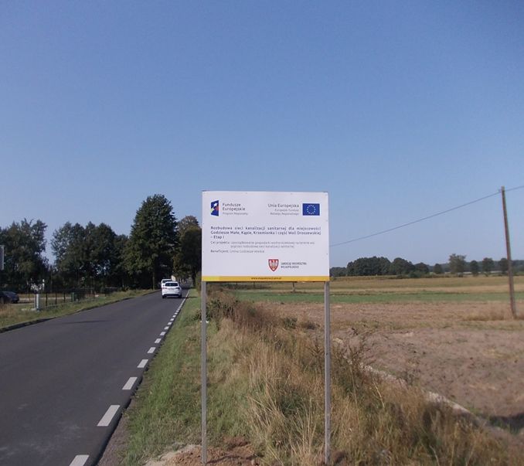
promocja
Dokumentacja fotograficzna – montaż tablic informacyjnych/pamiątkowych dla projektu „Rozbudowa sieci kanalizacji sanitarnej dla miejscowości Godziesze Małe, Kąpie, Krzemionka i część Woli Droszewskiej – Etap I”

Slide 7
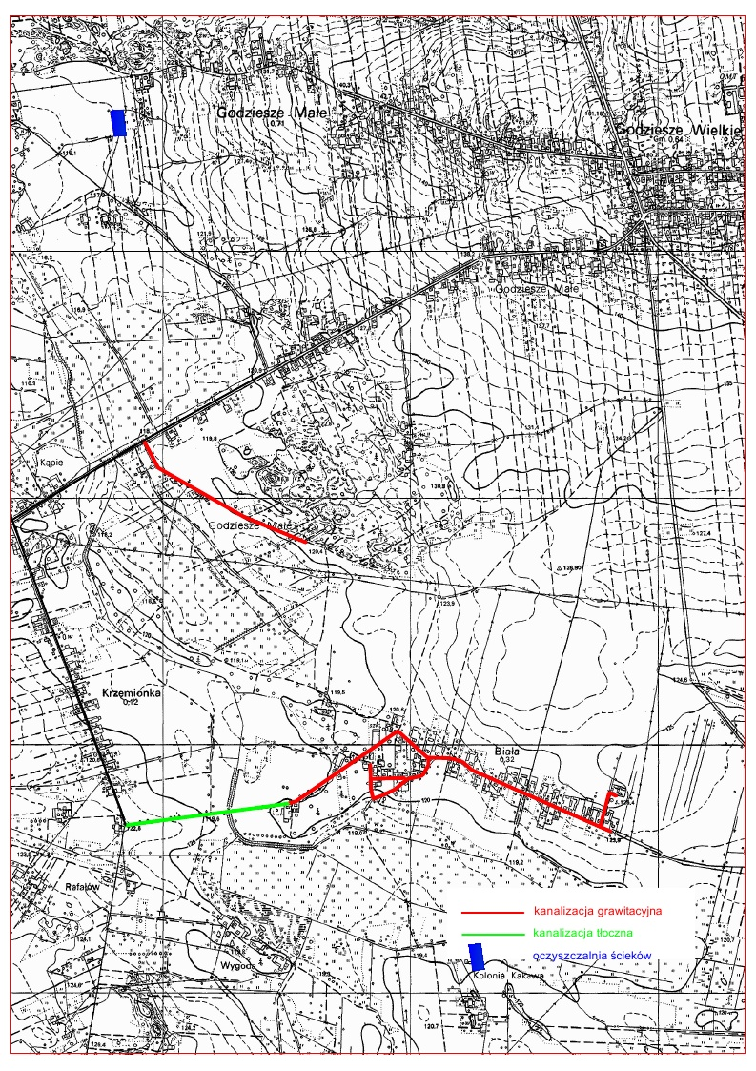

Etap II tytuł projektu :
„Rozbudowa sieci kanalizacji sanitarnej dla miejscowości: Godziesze Małe ul. Ostrowska, Biała wraz z modernizacją i rozbudową oczyszczalni ścieków w Godzieszach Małych.”
WNIOSKODAWCA: Gmina Godziesze Wielkie
WARTOŚĆ PROJEKTU: 5 275 701,77 zł
DOFINANSOWANIE Z UE: 2 960 258,20 zł
ŚRODKI WŁASNE GMINY: 2 315 443,57 zł
CZAS RZECZOWEJ REALIZACJI PROJEKTU: 27.12.2018r. – 30.11.2019r.

Slide 8

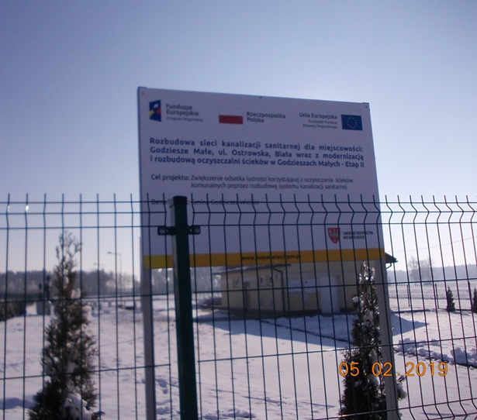
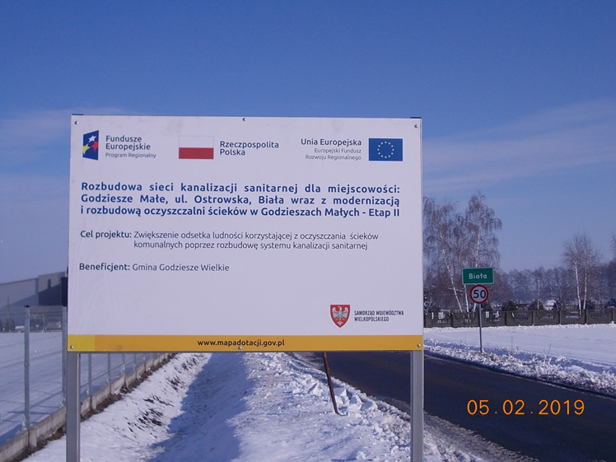
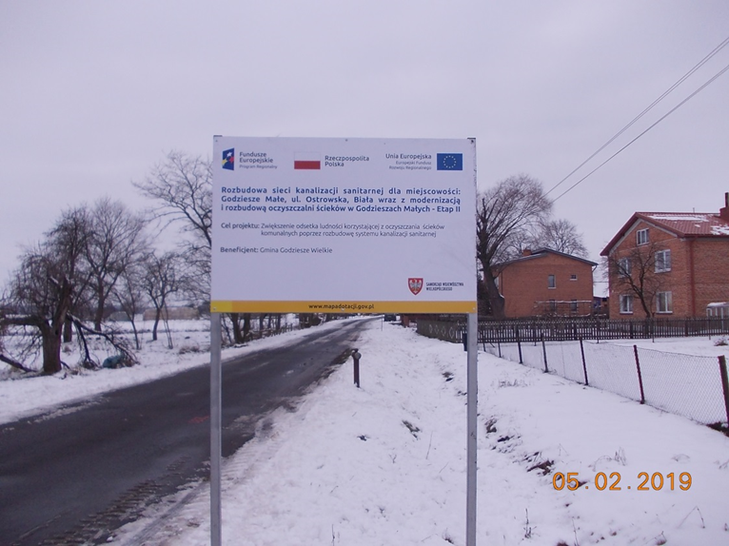
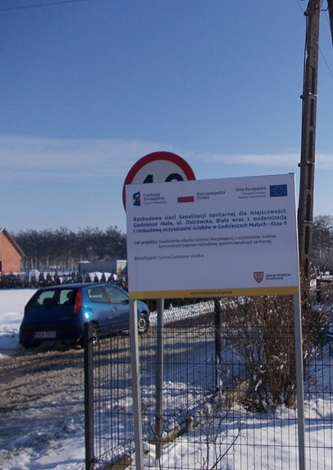
Dokumentacja fotograficzna – montaż tablic informacyjnych/pamiątkowych dla projektu „Rozbudowa sieci kanalizacji sanitarnej dla miejscowości: Godziesze Małe, ul. Ostrowska, Biała wraz z modernizacją i rozbudową oczyszczalni ścieków w Godzieszach Małych – Etap II”

Slide 9
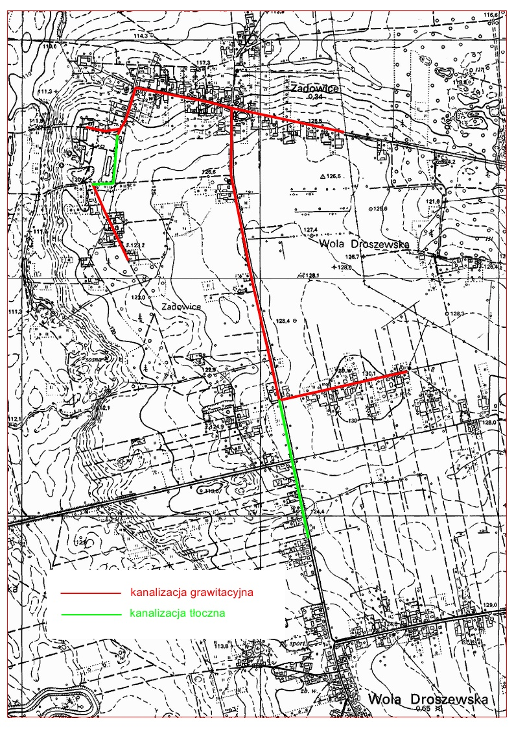
Etap III tytuł projektu :
„Rozbudowa sieci kanalizacji sanitarnej dla miejscowości: Zadowice i część Woli Droszewskiej.”
WNIOSKODAWCA: Gmina Godziesze Wielkie
WARTOŚĆ PROJEKTU: 2 022 534,04 zł
DOFINANSOWANIE Z UE: 1 397 686,12 zł
ŚRODKI WŁASNE GMINY: 624 847,92 zł
CZAS RZECZOWEJ REALIZACJI PROJEKTU: 30.03.2020 r. – 05.08.2020 r.

Slide 10
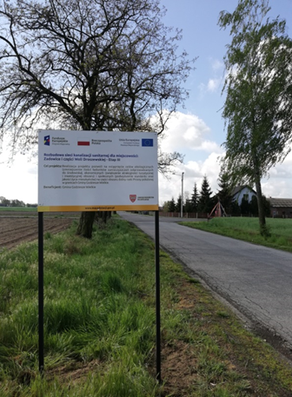
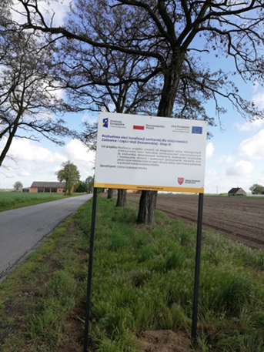
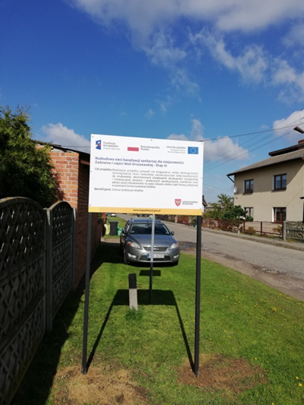
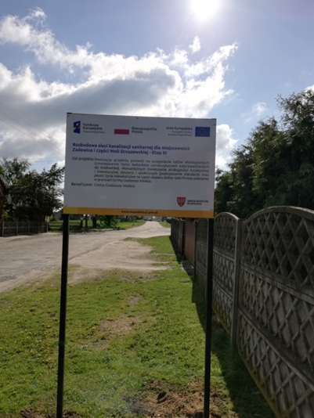
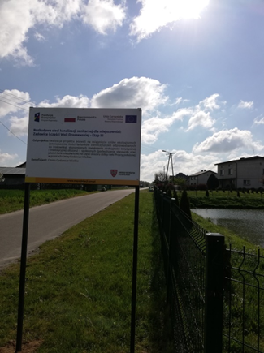
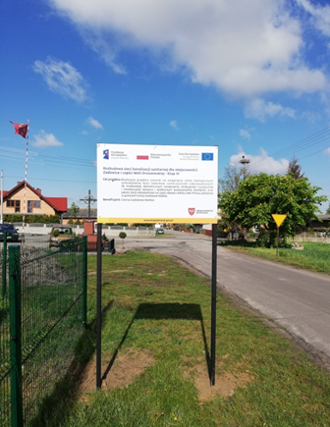
montaż tablic informacyjnych/pamiątkowych dla projektu „Rozbudowa sieci kanalizacji sanitarnej
Dokumentacja fotograficzna
dot. Projektu
nr RPWP.04.03.01-30-0013/18
pt.: „Budowa sieci kanalizacji sanitarnej dla miejscowości: Zadowice i części Woli Droszewskiej – Etap III”

Slide 11
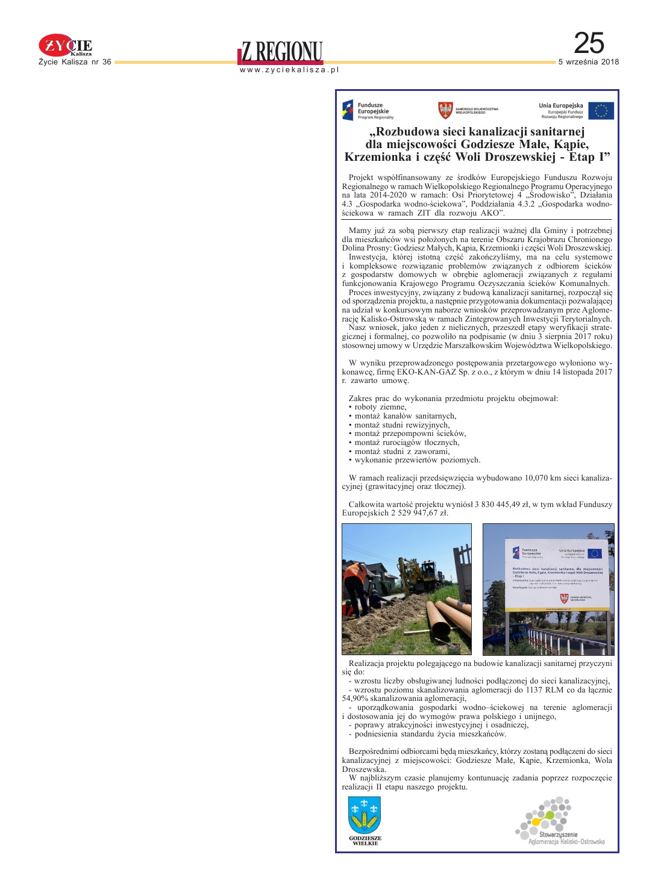
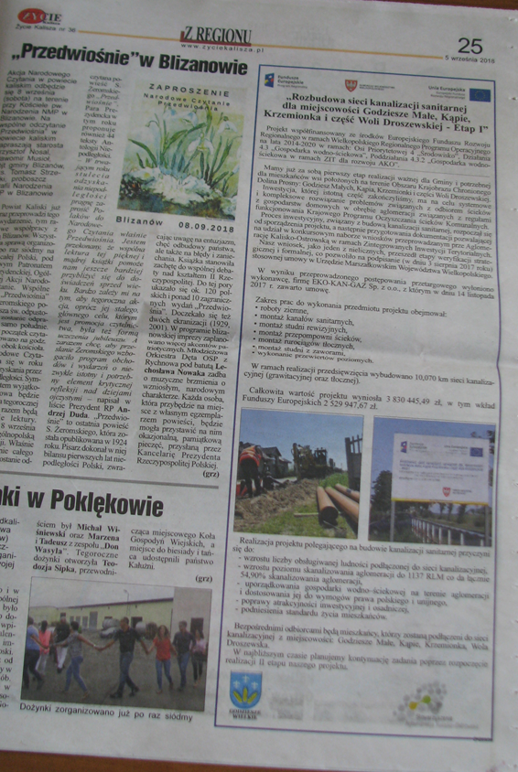
Promocja w Mediach
- Prasa lokalna

